Slide 1
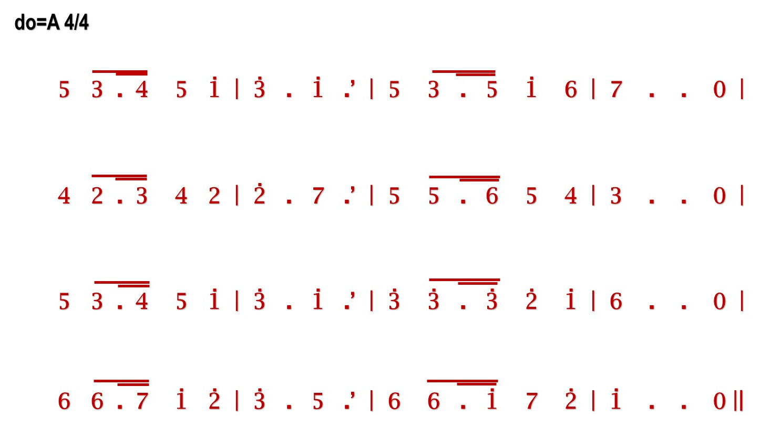
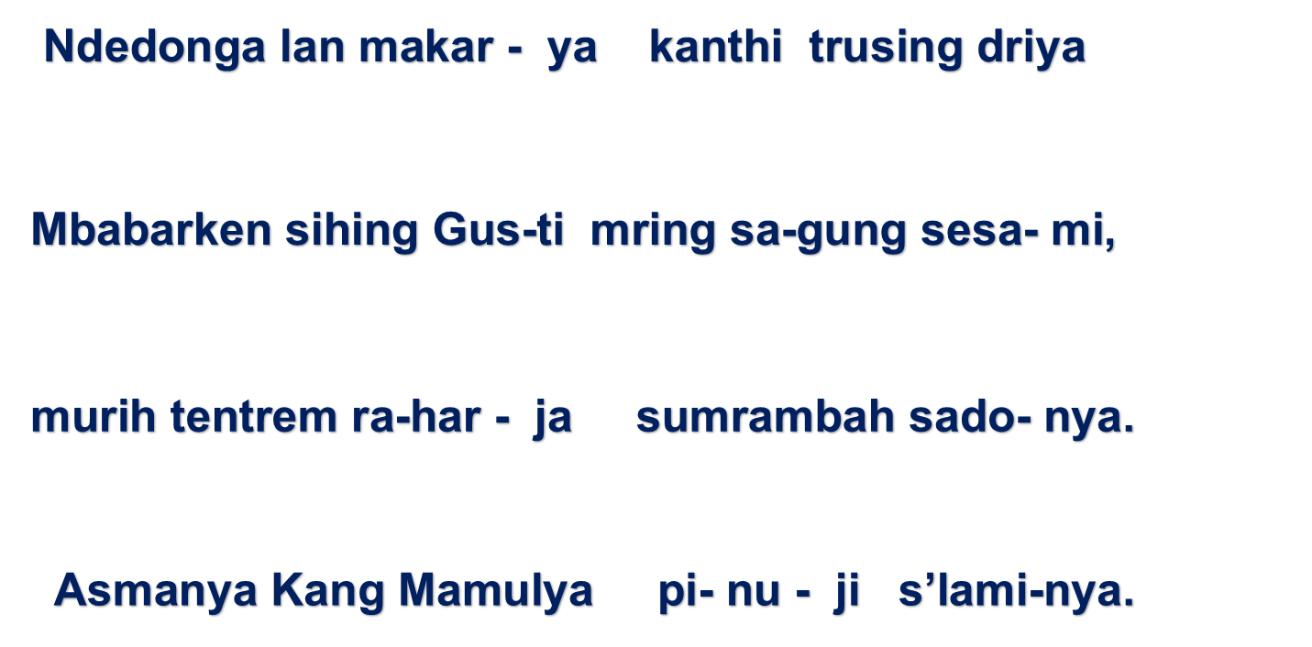
KPJ 346a. NDEDONGA LAN MAKARYA
1
GEREJA KRISTEN JAWA AMBARRUKMA

Slide 2
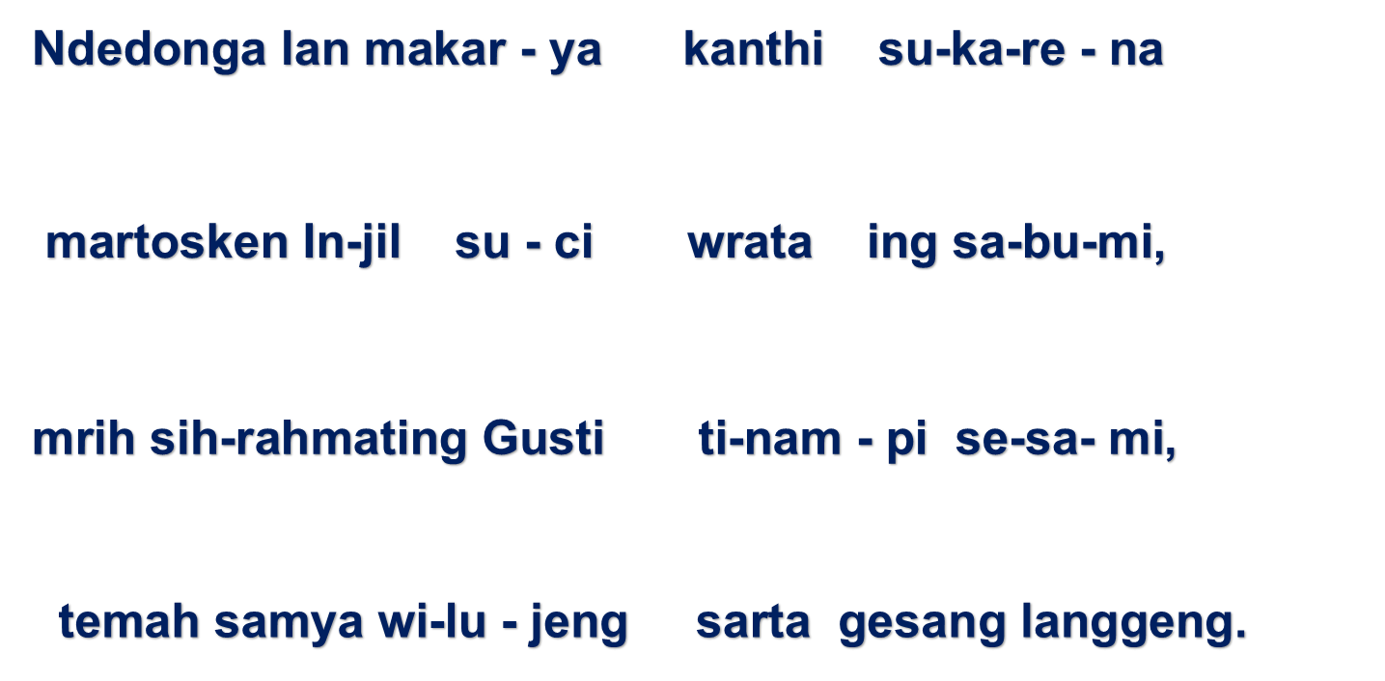
KPJ 346a. NDEDONGA LAN MAKARYA
2
GEREJA KRISTEN JAWA AMBARRUKMA

Slide 3
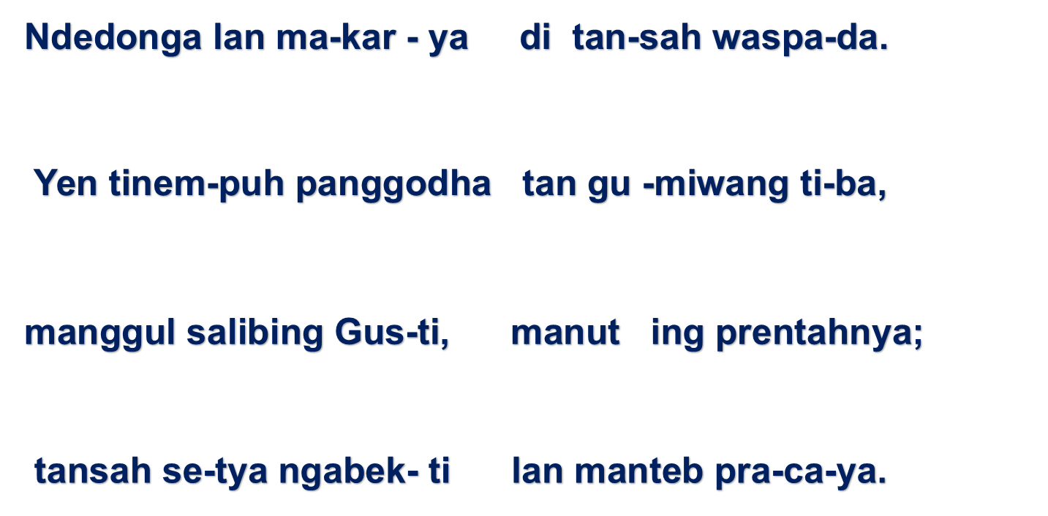
KPJ 346a. NDEDONGA LAN MAKARYA
3
GEREJA KRISTEN JAWA AMBARRUKMA

